Slide 1
Cryptom
Sell anything, everywhere

Slide 2
| INTRODUCTION:
Cryptom est une plateforme de marché en ligne où les utilisateurs peuvent devenir vendeurs, créer leur boutique et la gérer pour les vendre sur la plateforme par crytocurrency.
Une fois qu'un utilisateur a créé une boutique, celle-ci attend d'être validée par le super administrateur.
Le super administrateur peut valider les vendeurs et créer des administrateurs.
Les administrateurs gèrent les commandes des clients.
Les vendeurs peuvent ajouter des produits à leur boutique une fois validés L'utilisateur en tant que client peut parcourir le marché et placer les produits qu'il souhaite acheter dans son panier avant d'effectuer une commande.

Slide 3
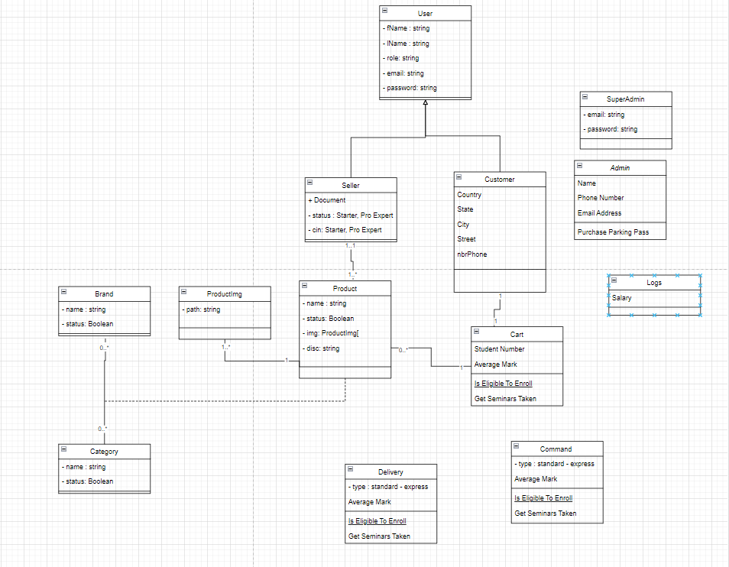
|DIAGRAMME DE CLASS

Slide 4
| DEVELOPMENT PROCESS:
Après avoir terminé le diagramme de classes de conception logicielle avec UML, nous avons commencé à travailler sur la configuration de la base de données (MongoDB sur mongo Atlas). Après cela, nous avons commencé à configurer le serveur principal.
Nous avons choisi Les technologies suivant :

Slide 5
| technologies
NestJs /ts
NextJs /ts
Rtk
MongoDb
State Management
Backend
FrontEnd
Database

Slide 6
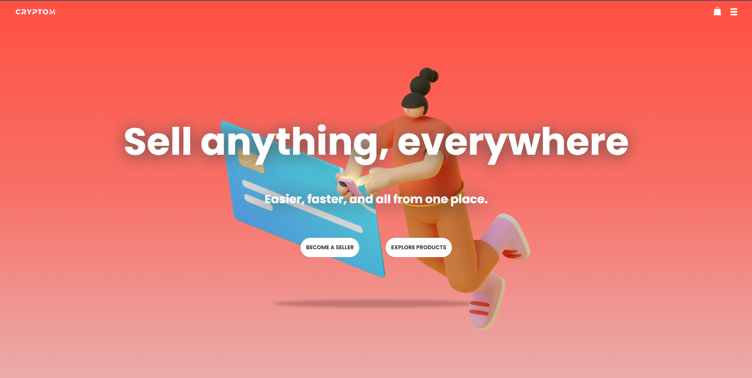
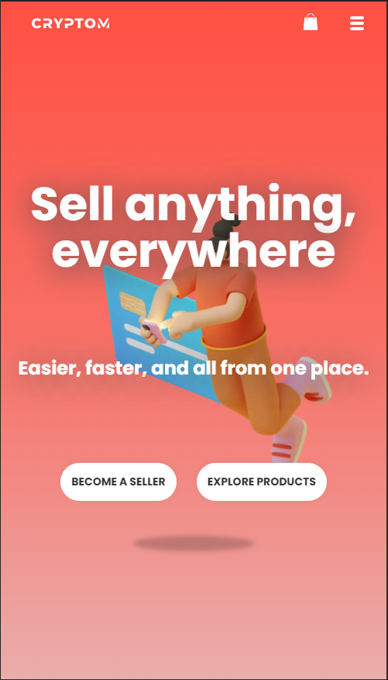
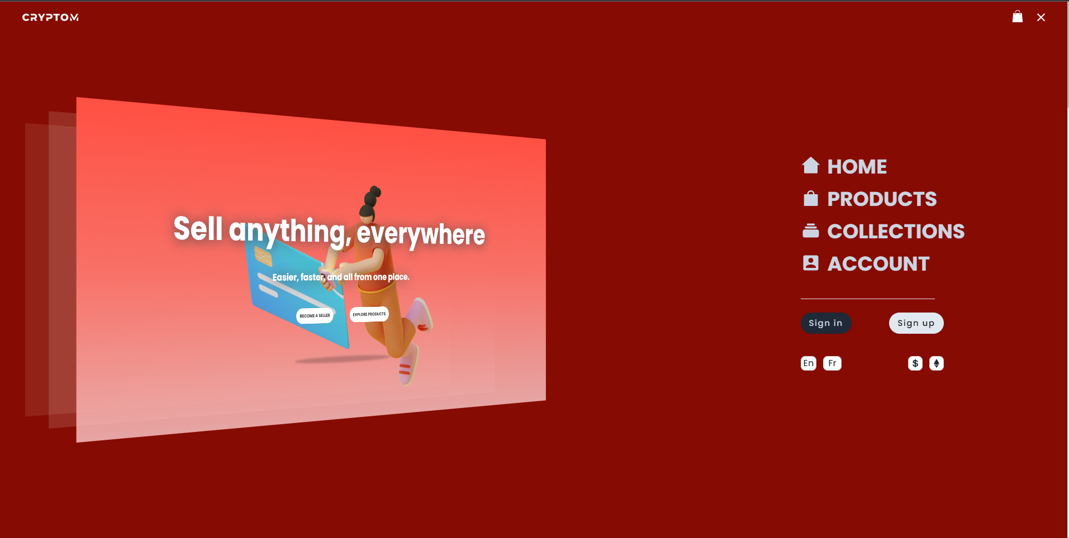
| PROJECT PREVIEW
https://cryptom-ikwst5o9a-rvey.vercel.app/

Slide 7
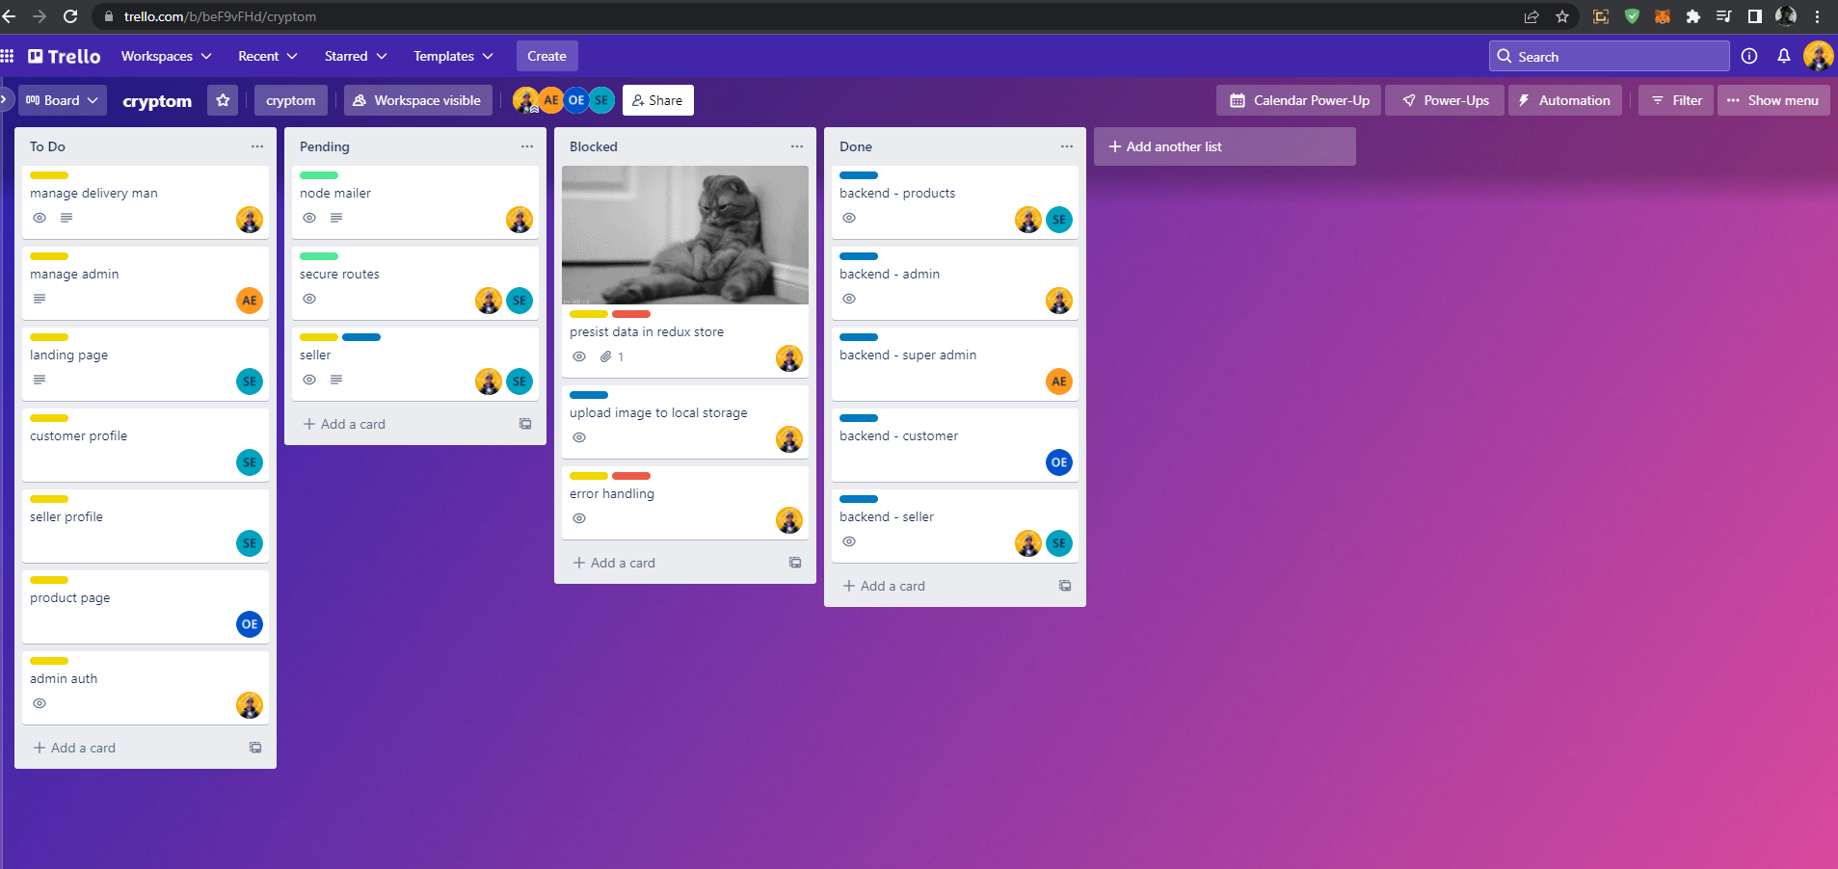
| Trello

Slide 8



| OUR TEAM
Redouane
said
achraf
ouissal
Admin
seller
Super admin
customer

